Slide 1
第4章 多元回归分析：推断
提要
一、 OLS估计量的抽样分布
二、单个参数的假设检验：t检验
三、置信区间
四、关于参数线性组合的假设检验
五、多个线性约束的检验：F检验

Slide 2
这一章是针对总体回归模型参数进行假设检验的。
在总体误差服从正态分布新增假设下，从求OLS估计量的分布开始入手。
4.2节和4.3节讨论关于单个参数的假设检验；
4.4节讨论如何检验涉及多个参数的假设；
4.5节对多重约束进行检验，并强调在模型中自变量如何取舍的问题。

Slide 3
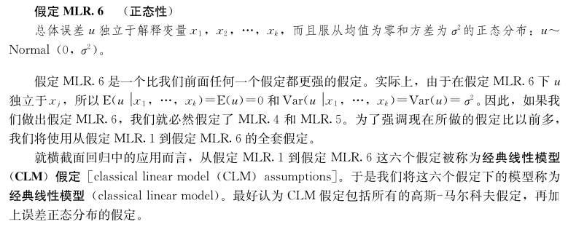
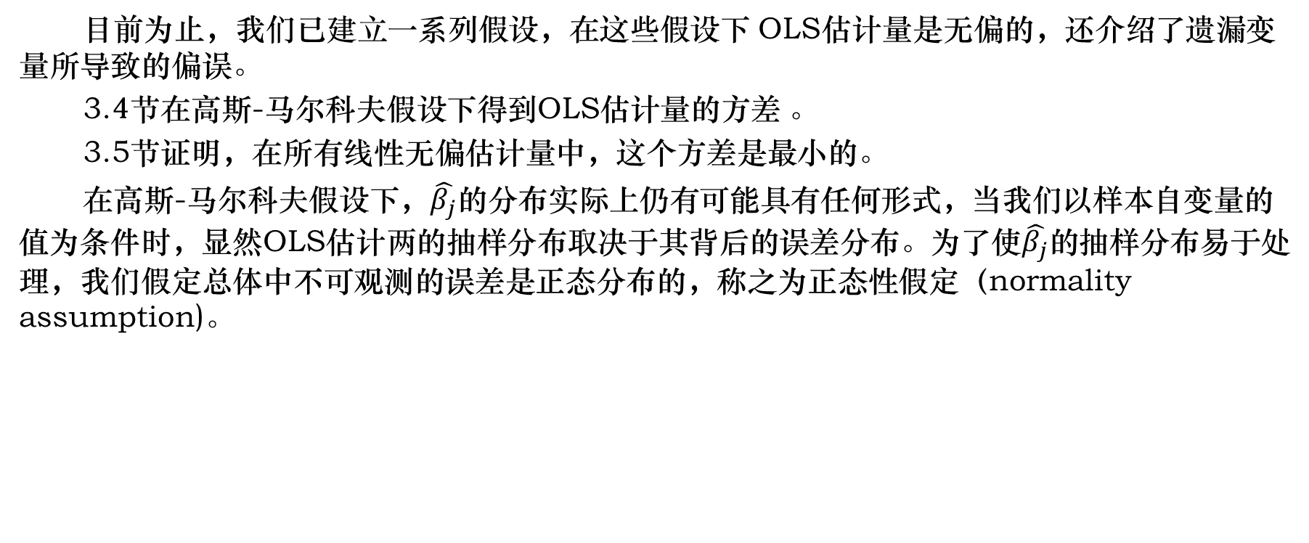
一、 OLS估计量的抽样分布
目前为止，我们已建立一系列假设，在这些假设下 OLS估计量是无偏的，还介绍了遗漏变量所导致的偏误。
3.4节在高斯-马尔科夫假设下得到OLS估计量的方差 。
3.5节证明，在所有线性无偏估计量中，这个方差是最小的。
在高斯-马尔科夫假设下，$\hat{β_{j}}$的分布实际上仍有可能具有任何形式，当我们以样本自变量的值为条件时，显然OLS估计两的抽样分布取决于其背后的误差分布。为了使$\hat{β_{j}}$的抽样分布易于处理，我们假定总体中不可观测的误差是正态分布的，称之为正态性假定（normality assumption)。

Slide 4
MLR.6是一个比以往所有假设都更强的假设，如果MLR.6满足，则MLR.4和MLR.5必定满足。
就截面回归中的应用而言，以上六个MLR假定被称为经典线性模型假定（classical linear model assumptions）或古典假设。
CLM包含所有高斯-马尔科夫假设和误差正态分布假设。

Slide 5
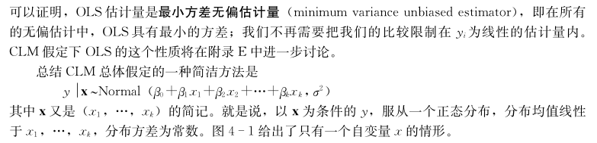

1. OLS估计量是最小方差无偏估计量

Slide 6
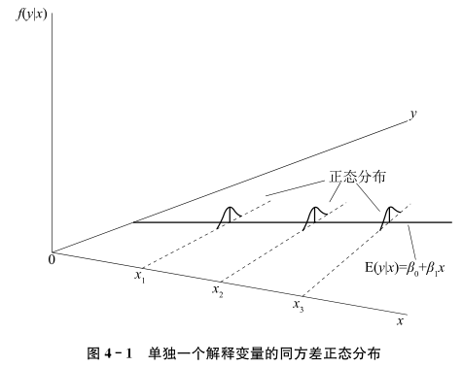

Slide 7
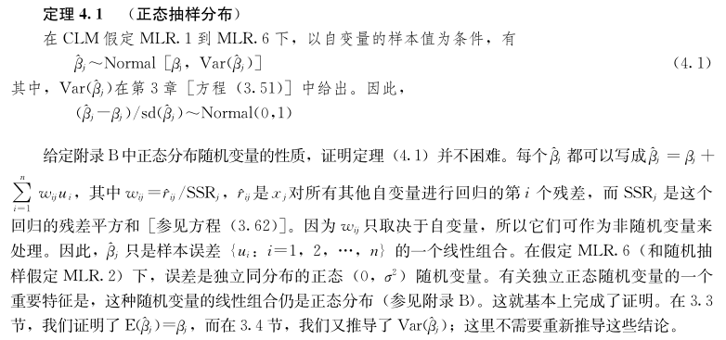
2. 正态抽样分布

Slide 8
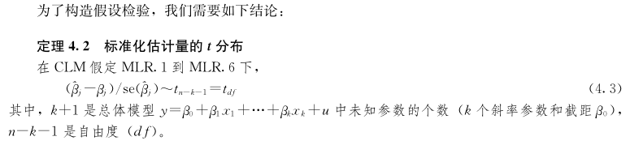
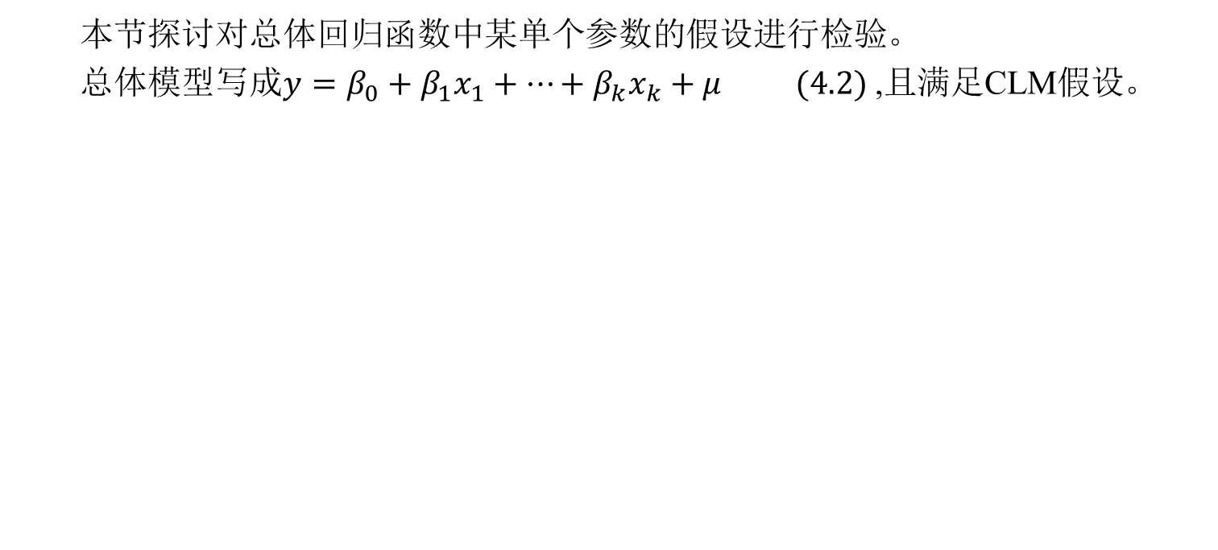
二、单个参数的假设检验：t检验
本节探讨对总体回归函数中某单个参数的假设进行检验。
总体模型写成$y=β_{0}+β_{1}x_{1}+…+β_{k}x_{k}+μ (4.2)$,且满足CLM假设。

Slide 9
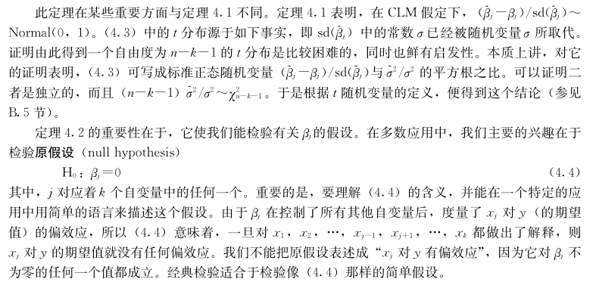
关于定理的说明

Slide 10
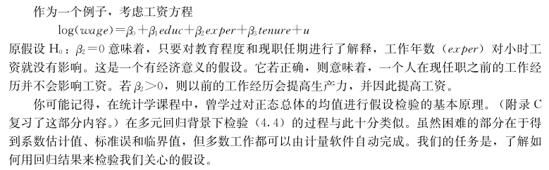

Slide 11
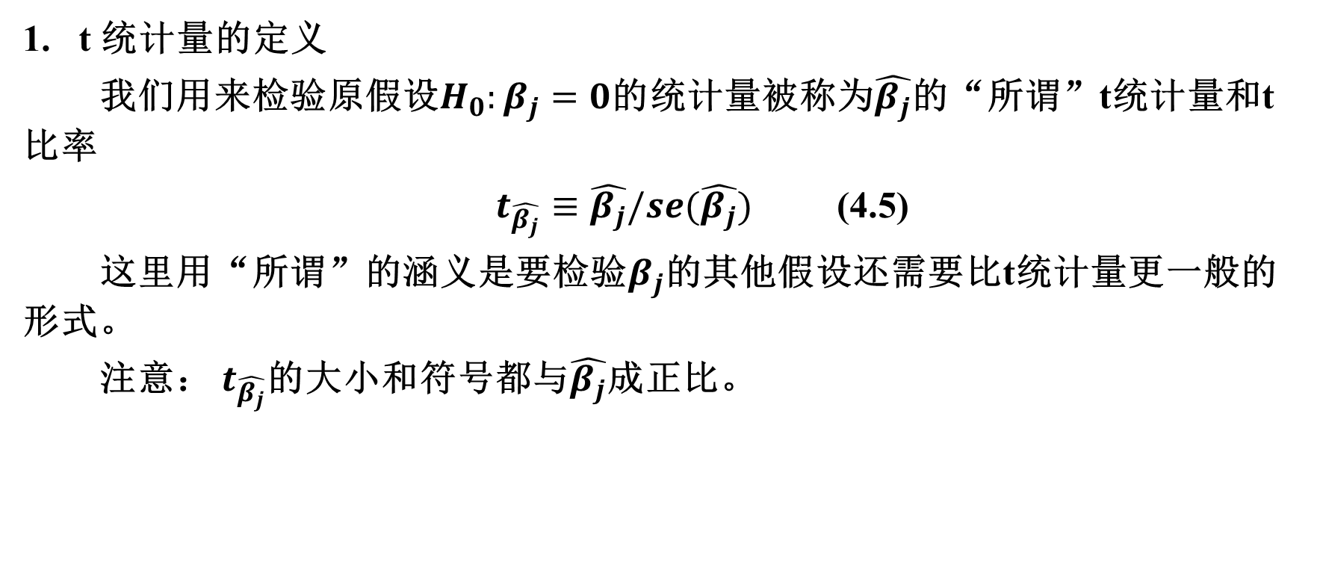
t 统计量的定义
我们用来检验原假设$H_{0}:β_{j}=0$的统计量被称为$\hat{β_{j}}$的“所谓”t统计量和t比率
$t_{\hat{β_{j}}}≡\hat{β_{j}}/se(\hat{β_{j}})$ (4.5)
这里用“所谓”的涵义是要检验$β_{j}$的其他假设还需要比t统计量更一般的形式。
注意： $t_{\hat{β_{j}}}$的大小和符号都与$\hat{β_{j}}$成正比。

Slide 12
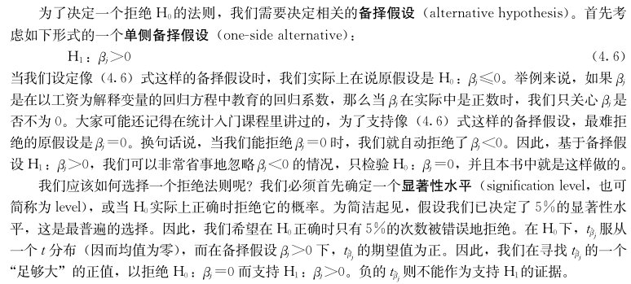
2. 关于单侧备择假设的检验

Slide 13
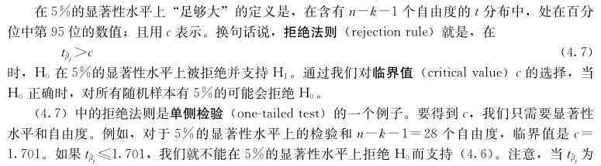
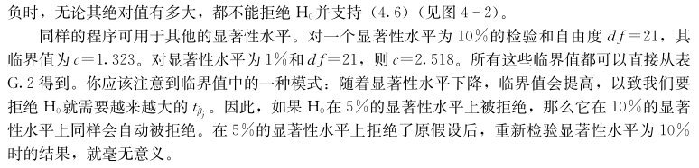

Slide 14
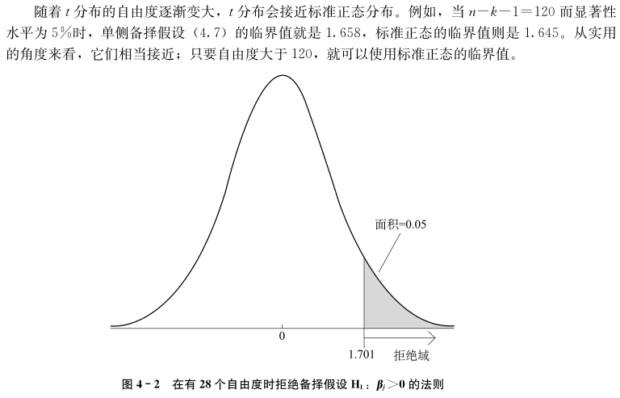

Slide 15
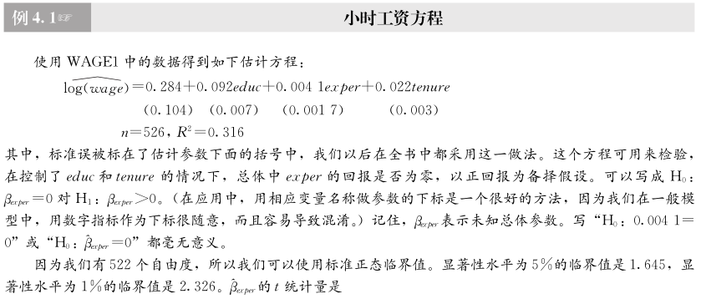
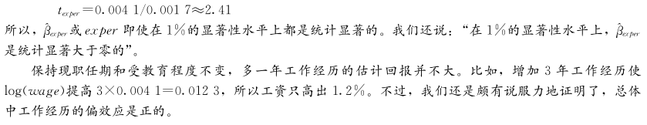

Slide 16
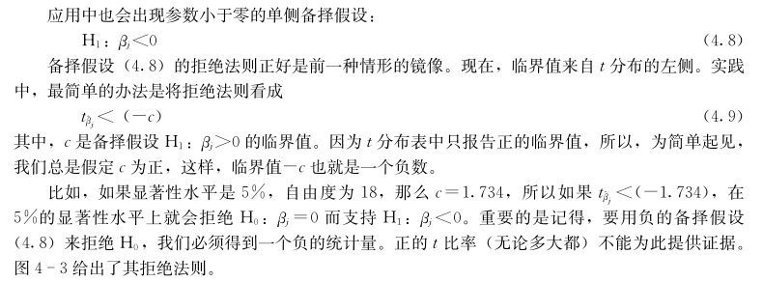
注意：

Slide 17
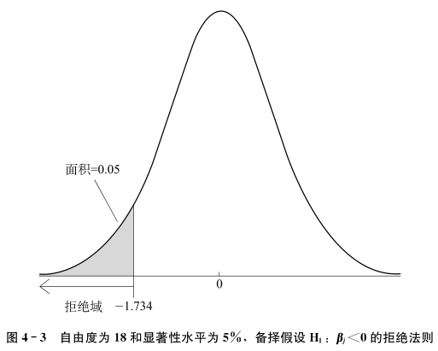

Slide 18
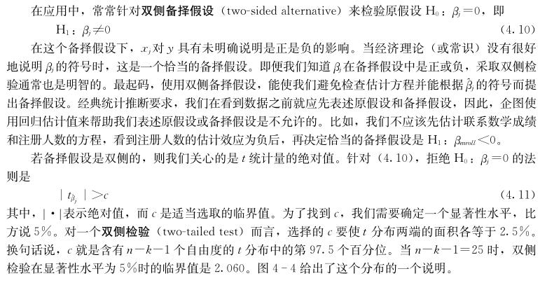
3. 关于双侧备择假设

Slide 19
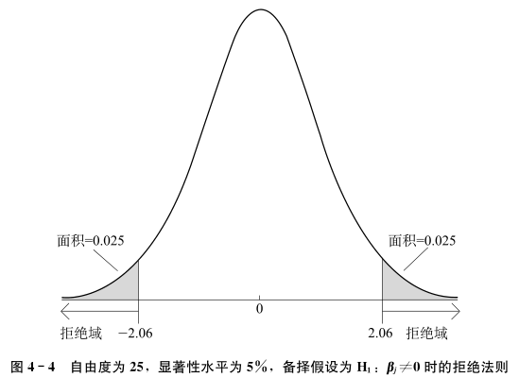

Slide 20
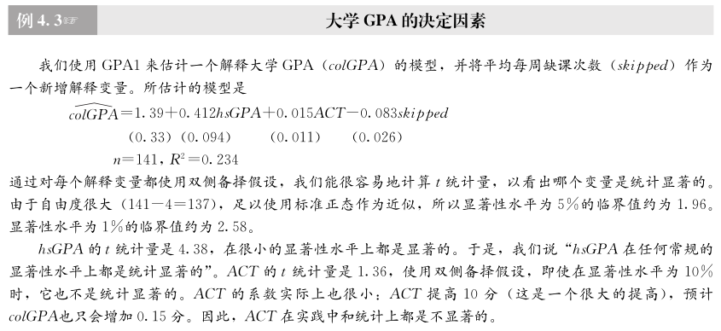

Slide 21
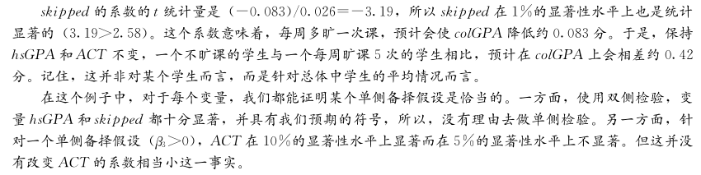

Slide 22
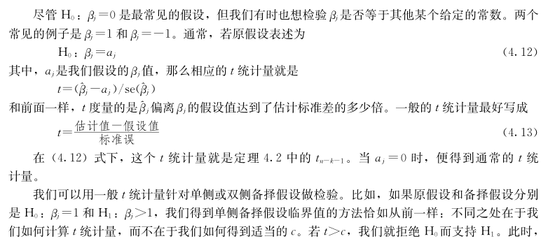
4. 关于β_{j}其他检验假设

Slide 23
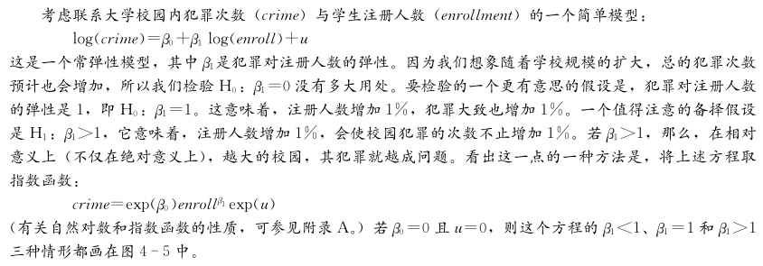

Slide 24
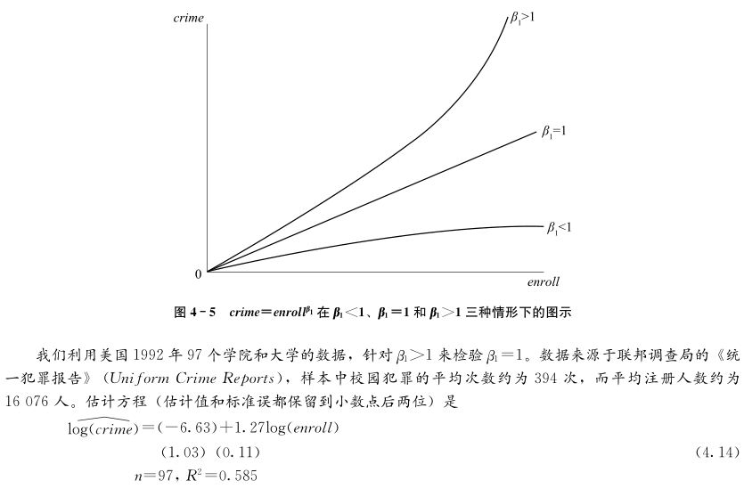

Slide 25
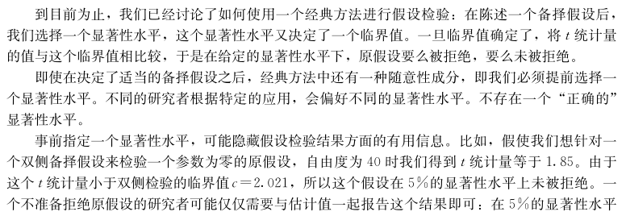
5. 关于计算 t 检验的 p 值

Slide 26
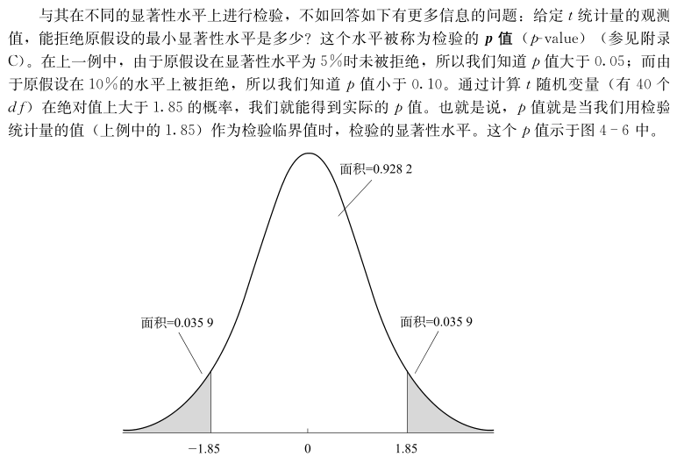

Slide 27
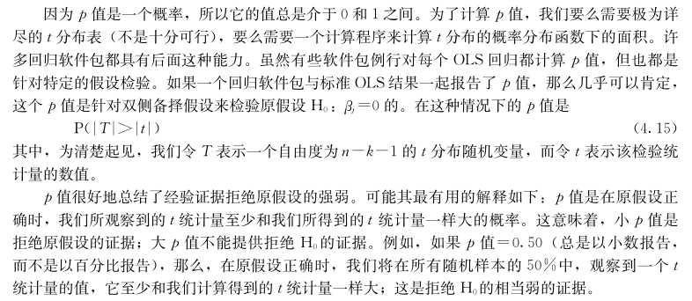

Slide 28
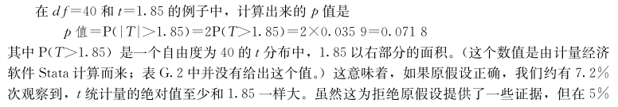
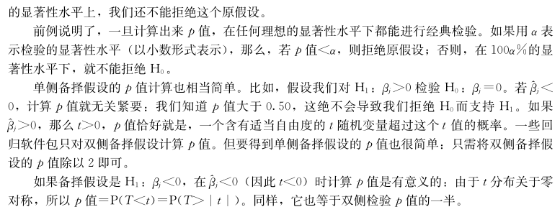

Slide 29
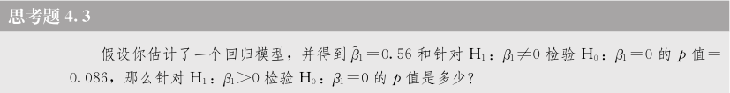
思考题

Slide 30
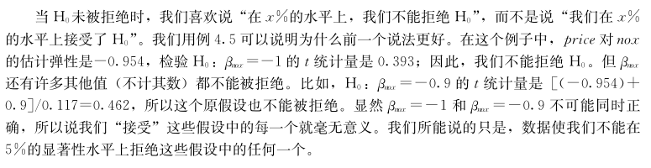
6. 对经典假设检验用语的提醒

Slide 31
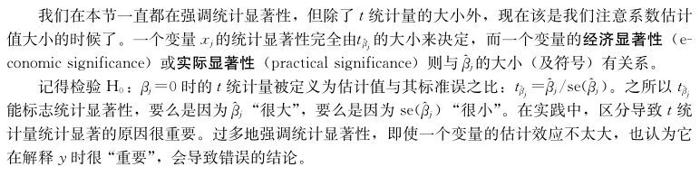
7. 经济或实际显著性与统计显著性

Slide 32
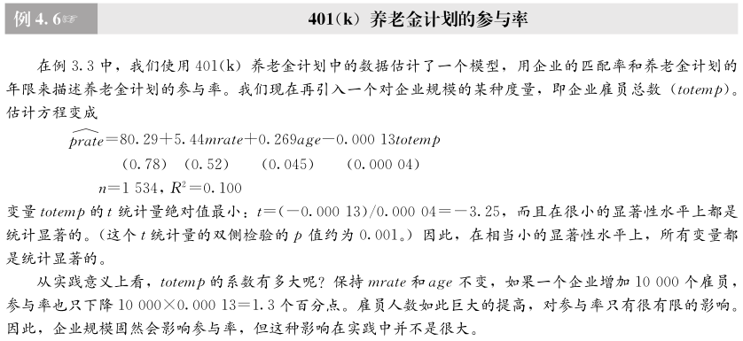

Slide 33
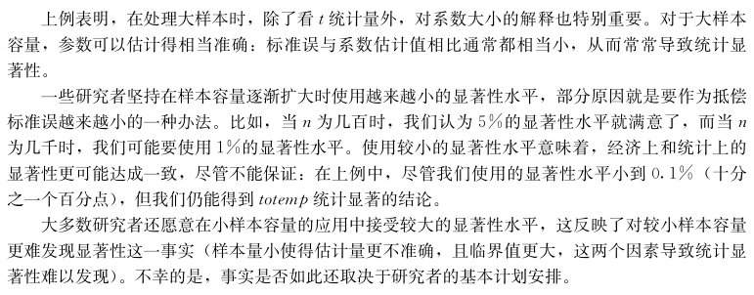

Slide 34
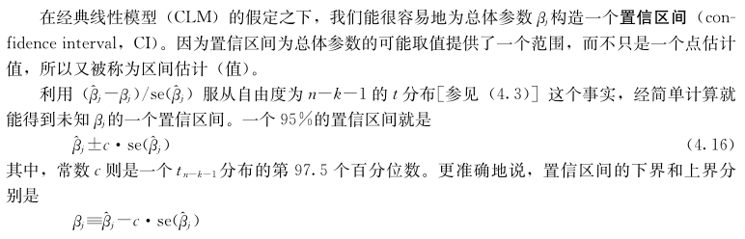
三、置信区间
1、置信区间的范围

Slide 35
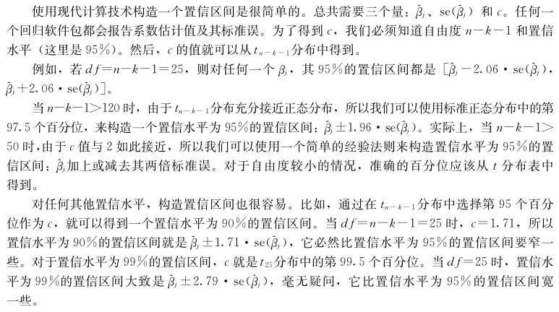
2、置信区间的计算

Slide 36
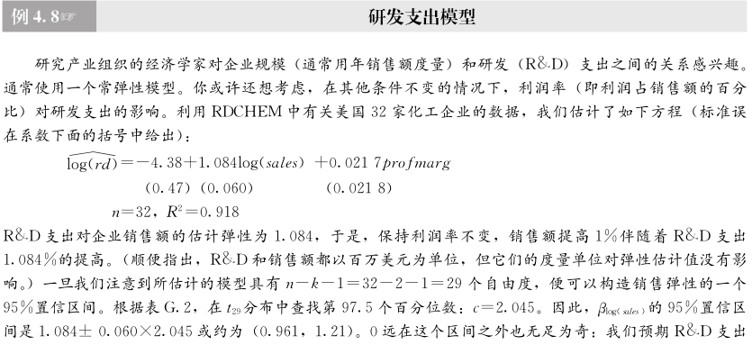

Slide 37
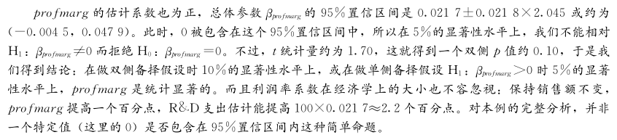
实际上，只要OLS的基本假设得到满足，置信区间的可靠性将会非常好！

Slide 38
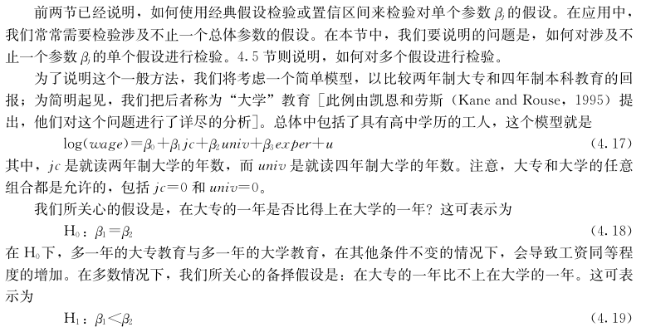
四、关于参数线性组合的假设检验
1、关于参数线性组合的例子

Slide 39
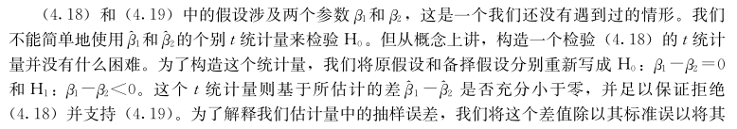
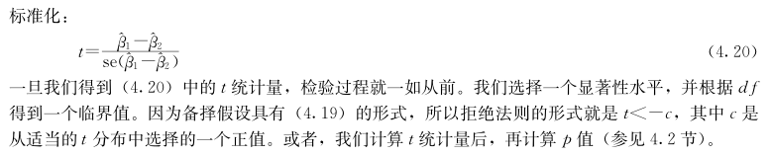

Slide 40
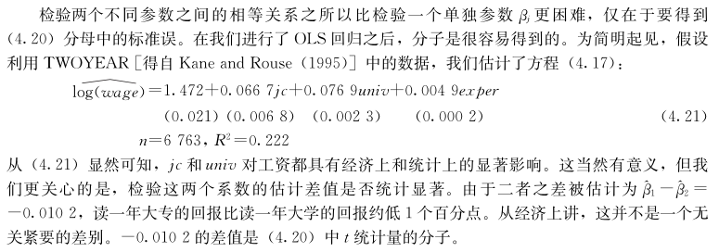

Slide 41
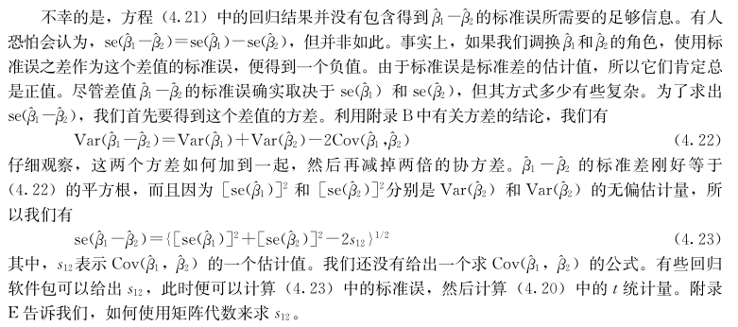

Slide 42
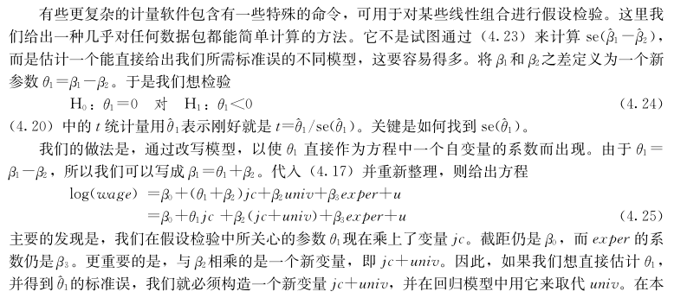
2. 计量经济学软件包有参数线性组合的检验

Slide 43
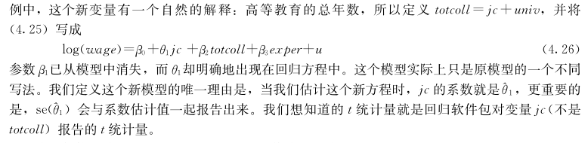

Slide 44
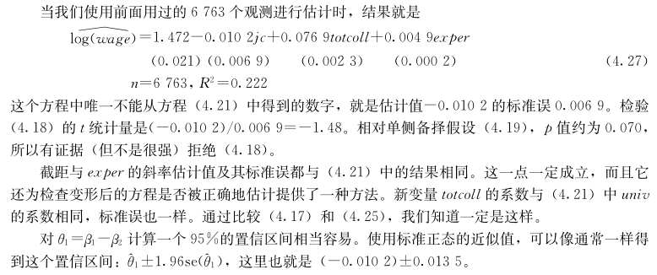

Slide 45
五、多个线性约束的检验：F检验
与任意OLS系数相联系的 t 统计量，都可以用来检验总体中对应未知参数是否等于某个给定常数,通常不总是零。前一节说明如何利用变量代换，借助于重新整理方程进行回归， 得以检验关于 β_{j} 的线性组合。
通常情况下，想检验关于基本参数β₁,β₁,… , β_{k}的多重假设。
首先从检验一组自变量是否对因量都没有影响这个首要问题开始。

Slide 46
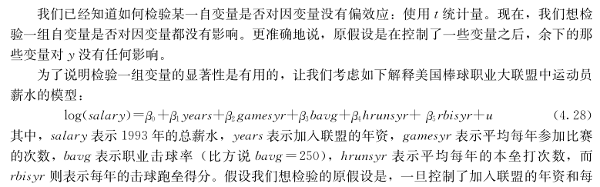
1、对排除性约的检验

Slide 47
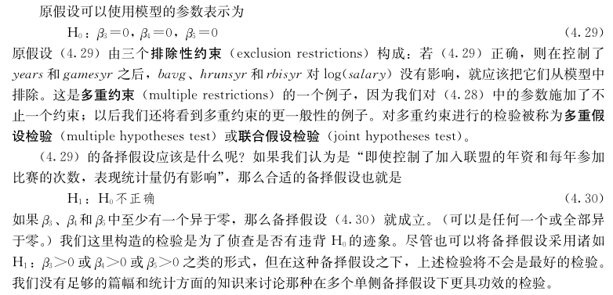

Slide 48
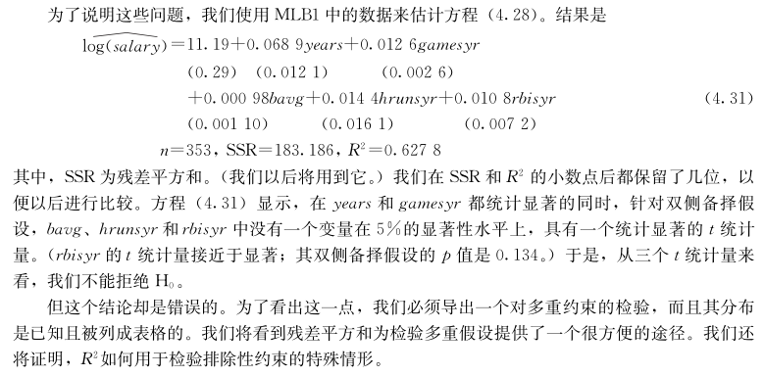

Slide 49



Slide 50

2.F 统计量定义

Slide 51

3、关于F 统计量的几点说明：
（1） F统计量总是非负

Slide 52

3.关于F 统计量的几点说明：（2）F统计量的临界值

Slide 53


3. 关于F 统计量的几点说明：（3）应用注意

Slide 54

4.应用举例

Slide 55

5. F 统计量和t 统计量的关系

Slide 56


Slide 57


6. F 统计量的R方

Slide 58


Slide 59

7. 回归整体显著性F 统计量

Slide 60


Slide 61

报告回归结果
这里就如何对于相对复杂的经验研究报告，特别是多元回归结果给出一些指导性原则。这会让你知道如何阅读社会科学中发表的作品，也为你写自己的经验论文做准备。
所估计的OLS系数估计值总应该报告。
标准误总是应该与所估计的系数一起包括进来。有些作者喜欢报告 t 统计量而不是标准误，通常是 t 统计量的绝对值。尽管这并没有什么过错，但报告标准误还是要好一些。

